Slide 1

স্বাগতম

Slide 2
মুহা: হাবিব
সহকারী শিক্ষক
ডাওরী হাট সরকারী প্রাথমিক বিদ্যালয়
লালমোহন, ভোলা।

Slide 3
শ্রেণি ৫ম
বিষয় : বাংলাদেশ ও বিশ্বপরিচয়
পৃষ্ঠা নং :
অধ্যায় :৫

Slide 4
পাঠের শিরোনাম :
জলবায়ু ও দুর্যোগ

Slide 5
শিখনফল :১০.১.১
আবহাওয়া বলতে কী বুঝায় তা বর্ণনা করতে পারবে।

Slide 6
আমরা এখন একটি গান শুনবো

Slide 7
আমরা এখন সুন্দর কিছু ছবি দেখবো

Slide 8
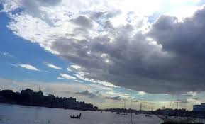

Slide 9
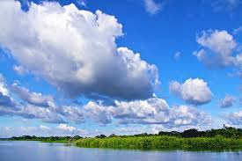

Slide 10
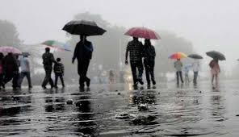

Slide 11
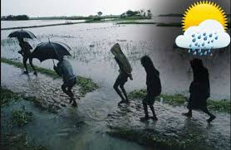

Slide 12
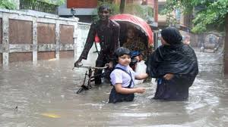

Slide 13
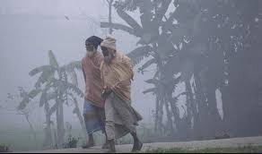

Slide 14
আমরা এখন নিজে নিজে ০৫ মিনিট চিন্তা করবো,

Slide 15
আমরা আবার ছবি গুলো দেখব
আমরা , অপরকে বলবো
আবহাওয়া কী বলতে বলবো ?

Slide 16
খাতায় লিখ,
আবহাওয়া কী খাতায় লিখ ।

Slide 17
শেষ কথা

